Slide 1


О новом Порядке аттестации педагогических работников

Slide 2
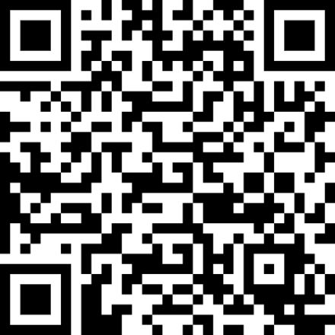
Приказ Министерства просвещения Российской Федерации от
24.03.2023 №196"Об утверждении Порядка проведения аттестации педагогических работников организаций, осуществляющих образовательную деятельность"
Основными задачами проведения аттестации являются (п.3):
а) стимулирование целенаправленного, непрерывного повышения уровня квалификации педагогических работников, их методологической культуры, профессионального, личностного и карьерного роста;
6) определение необходимости дополнительного профессионального образования педагогических работников;
в) повышение эффективности и качества педагогической деятельности;
г) выявление перспектив использования потенциальных возможностей педагогических работников, в том числе в целях организации (осуществления) методической помощи (поддержки) и наставнической деятельности в образовательной организации;
д) учет требований федеральных государственных образовательных стандартов к кадровым условиям реализации образовательных программ при формировании кадрового состава организаций;
е) обеспечение дифференциации оплаты труда педагогических работников с учетом установленных квалификационных категорий, объема их преподавательской (педагогической) работы либо дополнительной работы.

Slide 3
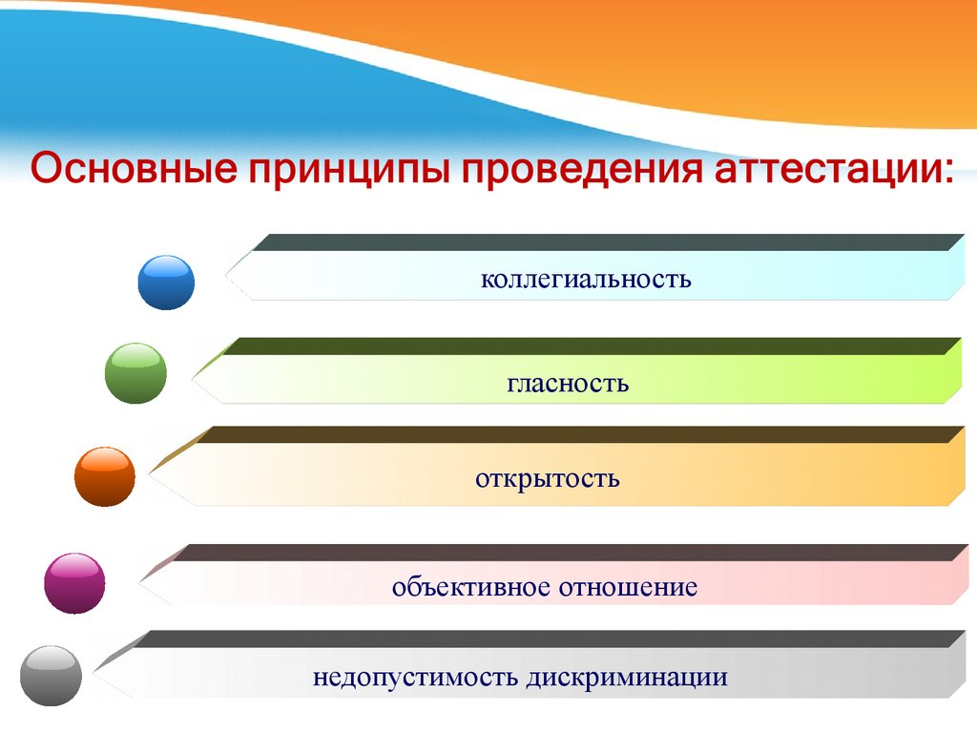

Slide 4
Аттестация на СЗД
Приказ Министерства просвещения РФ от 24 марта 2023 г. №196,
зарегистрирован в Минюсте РФ 02 июня 2023 г.
Вступил в силу с 1 сентября 2023 г;
Действует до 31 августа 2029 года;
Приказ Министерства образования и науки РФ от 7 апреля 2014 г.№276 «Об утверждении Порядка проведения аттестации педагогических работников организаций, осуществляющих образовательную деятельность», признан утратившим силу;
Квалификационные категории, установленные до вступления в силу настоящего приказа, сохраняются в течение срока, на который они установлены;
Содержит три Порядка аттестации педагогических работников:
- в целях подтверждения соответствия занимаемой должности;
- в целях установления первой и высшей квалификационной категории;
- в целях установления квалификационной категории «педагог - методист» или «педагог - наставник».

Slide 5
Аттестация на СЗД
Аттестация на СЗД
АК создается распорядительным актом работодателя из числа работников организации и состоит не менее чем из 5 человек (п.6);
Руководитель ОО в состав АК не входит(п.7);
Распорядительный акт работодателя, содержит список педагогических работников, подлежащих аттестации, и график проведения аттестации (п.8);
У работодателя хранится: протокол заседания АК, представление работодателя и дополнительные сведения (при наличии) (п.19);
В состав АК при отсутствии первичной профсоюзной организации включается представитель выборного органа ОО (п.7);
Уточнено: аттестация педагогических работников осуществляется на основе представления работодателя (п.10).

Slide 6
Часть 22 Приказа № 196 освобождает от процедуры ряд лиц:
1.проработавшие на одном месте менее двух лет;
2.имеющие квалификационную категорию;
3.беременные женщины и женщины находящиеся в отпуске по беременности и родам;
4.лица, находящиеся в отпуске по уходу за ребенком до достижения им возраста трех лет;
5.отсутствовавшие на рабочем месте более четыре месяцев в связи заболеванием.
Все остальные отказаться от прохождения аттестации не имеют права. Это будет нарушением трудовой дисциплины и повлечет последствия в виде дисциплинарного взыскания по статье 192 ТК РФ.
Аттестация на СЗД

Slide 7
Аттестация на СЗД
Аттестация на СЗД
Документы на соответствие занимаемой должности
распорядительный акт (приказ) о созыве аттестационной комиссии;
график проведения мероприятия, с которым работников знакомят под подпись за 30 дней;
протокол;
представление сотрудника, вносимое работодателем;
акт ознакомления с представлением.

Slide 8
Аттестация на СЗД
Аттестация на СЗД
-Закон устанавливает сроки аттестации на соответствие занимаемой должности:
Если работник не сможет посетить заседание комиссии лично, его перенесут не менее чем на 30 дней. Но если уважительной причины отсутствия нет, мероприятие проведут без аттестуемого.
-Результаты, полученные путем открытого голосования членов комиссии, заносят в протокол. Выписка из протокола хранится в личном деле. Сведения о прохождении аттестации на СЗД в трудовую книжку не заносятся

Slide 9
Аттестация на СЗД
Важные изменения
-в комиссию по аттестации на первую и высшую категории должно входить не менее 7 человек;
-убран срок 2 года для получения высшей квалификационной категории после получения первой категории;
-заявление на кв. категорию можно подать и после истечения срока ее действия, а получить высшую категорию можно, если педагог имеет (имел) по одной из должностей первую или высшую кв. категорию;
-при подаче заявления на категорию педагоги сообщают сведения об уровне образования (квалификации), результатах профессиональной деятельности в организациях;
-п.31. Порядка в отношении наград – регламентируется Отраслевым соглашением;
-с 1 сентября 2023 года срок действия квалификационных категорий не установлен.

Slide 10
Аттестация педагогических работников в целях установления квалификационной категории
Аттестация педагогических работников для установления квалификационной категории (первой или высшей) проводится на основании заявления по их желанию.
п.30. Заявления о проведении аттестации в целях установления высшей квалификационной категории подаются педагогическими работниками, имеющим (имевшим) по одной из должностей первую или высшую квалификационную категорию.
Заявления педагогических работников о проведении аттестации рассматриваются аттестационными комиссиями в срок не более 30 календарных дней со дня их получения, в течение которого:
а) определяется конкретный срок проведения аттестации для каждого педагогического работника индивидуально с учетом срока действия ранее установленной квалификационной категории;
б) осуществляется письменное уведомление педагогических работников о сроке и месте проведения их аттестации.
Продолжительность аттестации для каждого педагогического работника от начала ее проведения и до принятия решения аттестационной комиссией составляет не более 60 календарных дней.
Установлены ограничения: по желанию предоставить дополнительные сведения не позднее чем за 5 рабочих дней до заседания АК (п.31)
Порядком исключено требование о сроке действия квалификационной категории

Slide 11
Первая квалификационная категория педагогическим работникам устанавливается на основе следующих показателей их профессиональной деятельности (п.35)
стабильных положительных результатов освоения обучающимися образовательных программ, в том числе в области искусств, физической культуры и спорта, по итогам мониторингов и иных форм контроля, проводимых организацией;
стабильных положительных результатов освоения обучающимися образовательных программ по итогам мониторинга системы образования, проводимого в порядке, установленном Правительством Российской Федерации; выявления развития у обучающихся способностей к научной (интеллектуальной), творческой, физкультурно-спортивной деятельности;
личного вклада в повышение качества образования, совершенствования методов обучения и воспитания, транслирования в педагогических коллективах опыта практических результатов своей профессиональной деятельности, активного участия в работе методических объединений педагогических работников организации.

Slide 12
Высшая квалификационная категория педагогическим работникам устанавливается на основе следующих показателей их профессиональной деятельности (п.36)
достижения обучающимися положительной динамики результатов освоения образовательных программ, в том числе в области искусств, физической культуры и спорта, по итогам мониторингов, проводимых организацией;
достижения обучающимися положительных результатов освоения образовательных программ по итогам мониторинга системы образования, проводимого в порядке, установленном Правительством Российской Федерации ;
выявления и развития способностей обучающихся в научной (интеллектуальной), творческой, физкультурно-спортивной деятельности, а также их участия в олимпиадах, конкурсах, фестивалях, соревнованиях;
личного вклада в повышение качества образования, совершенствования методов обучения и воспитания, и продуктивного использования новых образовательных технологий, транслирования в педагогических коллективах опыта практических результатов своей профессиональной деятельности, в том числе экспериментальной и инновационной;
активного участия в работе методических объединений педагогических работников организаций, в разработке программно-методического сопровождения образовательного процесса, профессиональных конкурсах.

Slide 13
Аттестация педагогических работников в целях установления квалификационной категории
Аттестация на первую квалификационную категорию проводится в два этапа.
Первый этап - оценка материалов, отражающих результативность работы в межаттестационный период, стабильных положительных результатов освоения обучающимися образовательных программ по итогам мониторинга системы образования, проводимого в порядке, установленном Правительством Российской Федерации. Пороговое значение - 30 баллов. Если работник не прошел первый этап аттестации – не достиг порогового значения (набрал менее 30 баллов), то он не допускается к следующему этапу аттестации.
Второй этап - подготовка и очная защита открытого урока (учителями-предметниками и прочие предметники), внеклассного мероприятия, непосредственной образовательной деятельности. По должности «Воспитатель» аттестуемый педагог предоставляет экспертам план по самообразованию, технологическую карту занятия по теме самообразования, самоанализ занятия, по должности «Старший воспитатель» аттестуемый педагог предоставляет экспертам творческий отчет по теме самообразования. Второй этап аттестации проводится на базе ГАОУ ДПО «Тувинский институт развития образования и повышения квалификации» согласно утвержденному графику перед предметной экспертной группой (не менее 2 экспертов). Максимальный балл -50, пороговое значение-25 баллов.
Первая квалификационная категория устанавливается в случае, если аттестуемый педагог набрал не менее 30 баллов по первому этапу и не менее 25 баллов по второму этапу аттестации.

Slide 14
Аттестация педагогических работников в целях установления квалификационной категории
Аттестация на высшую квалификационную категорию проводится в два этапа.
Первый этап - оценка материалов, отражающих результативность работы в межаттестационный период, стабильных положительных результатов освоения обучающимися образовательных программ по итогам мониторинга системы образования, проводимого в порядке, установленном Правительством Российской Федерации. Пороговое значение - 35 баллов. Если работник не прошел первый этап аттестации – не достиг порогового значения (набрал менее 35 баллов), то он не допускается к следующему этапу аттестации.
Второй этап - подготовка и очная защита открытого урока, мастер-класса (учителями-предметниками, прочие предметники), творческого отчета, непосредственной образовательной деятельности (прочие предметники). По должности «Воспитатель» аттестуемый педагог предоставляет экспертам план по самообразованию, технологическую карту занятия по теме самообразования, самоанализ занятия, по должности «Старший воспитатель» аттестуемый педагог предоставляет экспертам творческий отчет по теме самообразования. Второй этап аттестации проводится на базе ГАОУ ДПО «Тувинский институт развития образования и повышения квалификации» согласно утвержденному графику перед предметной экспертной группой (не менее 2 экспертов). Максимальный балл - 65, пороговое значение - 35 баллов.
Высшая квалификационная категория устанавливается в случае, если аттестуемый педагог набрал не менее 35 баллов по первому этапу и не менее 35 баллов по второму этапу аттестации. При аттестации на высшую квалификационную категорию педагогу необходимо иметь наличие публикаций в региональных, местных печатных изданиях.

Slide 15
Аттестация в целях установления квалификационной категории педагог-методист и педагог-наставник
Аттестация в целях установления квалификационной категории «педагог-методист» или «педагог-наставник» проводится по желанию.
При аттестации в целях установления квалификационных категорий «педагог-методист» или «педагог-наставник» оценивается дополнительная работа, не входящая в должностные обязанности педагогического работника.
К аттестации допускаются педагогические работники, имеющие высшую квалификационную категорию.
Аттестация проводится на основании заявления и прилагается ходатайство работодателя. (п.48)
Ходатайство работодателя формируется на основании решения педагогического совета и согласовано с первичной профсоюзной организацией.
Заявления педагогических работников о проведении аттестации рассматриваются аттестационными комиссиями в срок не более 30 календарных дней со дня их получения.
*Методист, старший методист не вправе претендовать на квалификационную категорию «педагог-методист»

Slide 16
Квалификационная категория «педагог-методист»
Показатели деятельности, не входящей в должностные обязанности по занимаемой в организации должности: (п.50)
- руководство методическим объединением педагогических работников и активное участие в методической работе;
- руководство разработкой программно-методического сопровождения образовательного процесса, методического сопровождения реализации инновационных образовательных программ и проектов;
- методическая поддержка педагогических работников при подготовке к участию в профессиональных конкурсах;
- участие в методической поддержке (сопровождении) педагогических работников образовательной организации, направленной на их профессиональное развитие, преодоление профессиональных дефицитов;
- передача опыта по применению авторских учебных и (или) учебно-методических разработок.

Slide 17
Квалификационная категория «педагог-методист»
Квалификационная категория «педагог-методист» устанавливается в случае, если аттестуемый педагог набрал не менее 30 баллов по данным показателям Порядка аттестации.
Если педагог не достиг порогового значения (набрал менее 30 баллов), то ему не устанавливается данная квалификационная категория.

Slide 18
Квалификационная категория «педагог-наставник»
Показатели деятельности, не входящей в должностные обязанности по занимаемой в организации должности: (п.51)
- руководство практической подготовкой студентов, обучающихся по образовательным программам среднего профессионального образования и (или) образовательным программам высшего образования;
- наставничество в отношении педагогических работников образовательной организации, активного сопровождения их профессионального развития в образовательной организации;
- содействие в подготовке педагогических работников, в том числе из числа молодых специалистов, к участию в конкурсах профессионального (педагогического) мастерства;
- распространения авторских подходов и методических разработок в области наставнической деятельности в образовательной организации.

Slide 19
Квалификационная категория «педагог-наставник»
Квалификационная категория «педагог-наставник» устанавливается в случае, если аттестуемый педагог набрал не менее 30 баллов по данным показателям Порядка аттестации.
Если педагог не достиг порогового значения (набрал менее 30 баллов), то ему не устанавливается данная квалификационная категория.

Slide 20
Основания для упрощенной процедуры аттестации
государственные награды по профилю педагогической деятельности.
победители Региональных и Всероссийских конкурсов профессионального мастерства, учредителями которых являются Министерство просвещения Российской Федерации, Министерство культуры Российской Федерации,
педагоги подготовившие призеров и победителей заключительного этапа Всероссийской олимпиады школьников

Slide 21
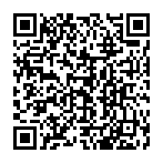
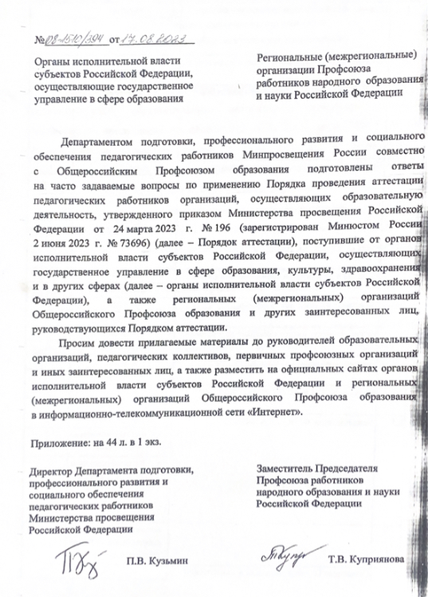
Ответы на часто задаваемые вопросы по применению Порядка проведения аттестации педагогических работников организаций , осуществляющих образовательную деятельность, утвержденного приказом Министерства просвещения РФ
от 24 марта 2023 года №196 (зарегистрирован Минюстом России 2 июня 2023 г. №73696)

Slide 22
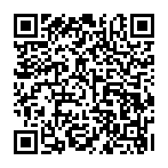
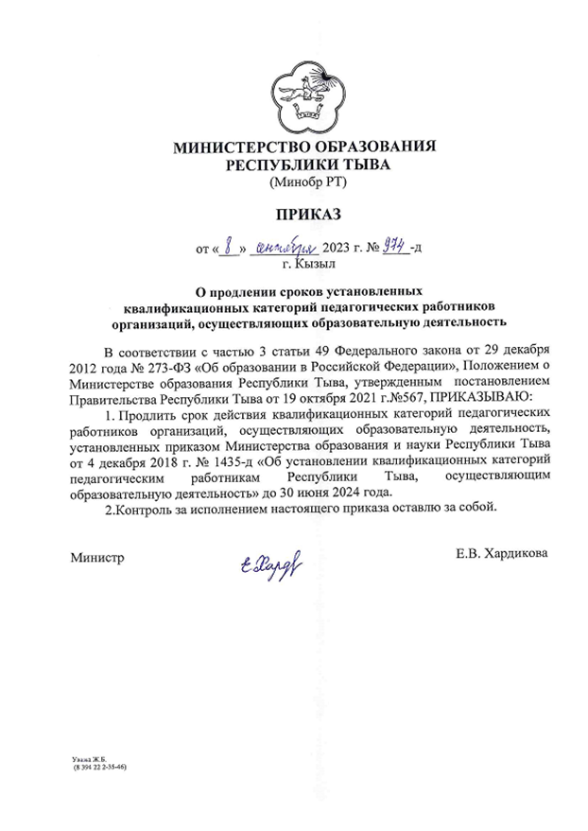
Министерство образования
Республики Тыва
Приказ
«О продлении сроков установленных квалификационных категорий педагогических работников организаций, осуществляющих образовательную деятельность»
от 8 сентября 2023 г. №974-д

Slide 23
Спасибо за внимание!

